Slide 1
2.4 集成逻辑门电路的应用
2.4.1 TTL与CMOS器件之间的接口问题
2.4.2 用门电路驱动LED显示器件
2.4.3 电源去耦合和接地方法

Slide 2
2.4.1 TTL与CMOS器件之间的接口问题
在数字电路或系统的设计中，往往将TTL和CMOS两种器件混合使用，以满足工作速度或者功耗指标的要求。由于每种器件的电压和电流参数各不相同，因而在这两种器件连接时，要满足驱动器件和负载器件以下两个条件：
1)驱动器件的输出电压必须处在负载器件所要求的输入电压范围，包括高、低电压值（属于电压兼容性的问题）。
2)驱动器件必须对负载器件提供足够大的拉电流和灌电流（属于门电路的扇出数问题）；

Slide 3
负载器件所要求的输入电压
v
v
I
1
O
1
驱动门
负载门
V_{OH(min)} ≥ V_{IH(min)}
v
O
v
V
OH
(
min
)
I
V_{OL(max)} ≤ V_{IL(max)}
V
IH
(
min
)
V
IL
(
max
)
V
OL
max
(
)

Slide 4
对负载器件提供足够大的拉电流和灌电流
1
1
0
1
1
I_{OL}
I_{IL}
…
灌电流
1
I_{IL}
n个
I_{OL(max)} ≥ I_{IL(total)}
0
1
1
1
0
I_{IH}
I_{OH}
拉电流
…
1
I_{IH}
n个
I_{OH(max)} ≥ I_{IH(total)}

Slide 5
驱动电路必须能为负载电路提供合乎相应标准的高、低电平
驱动电路必须能为负载电路提供足够的驱动电流
驱动电路 负载电路
1、）V_{OH(min)} ≥ V_{IH(min)}
2、）V_{OL(max)} ≤ V_{IL(max)}
I_{OH(max)} ≥ I_{IH(total)}
3、）
4、）I_{OL(max)} ≥ I_{IL(total)}

Slide 6
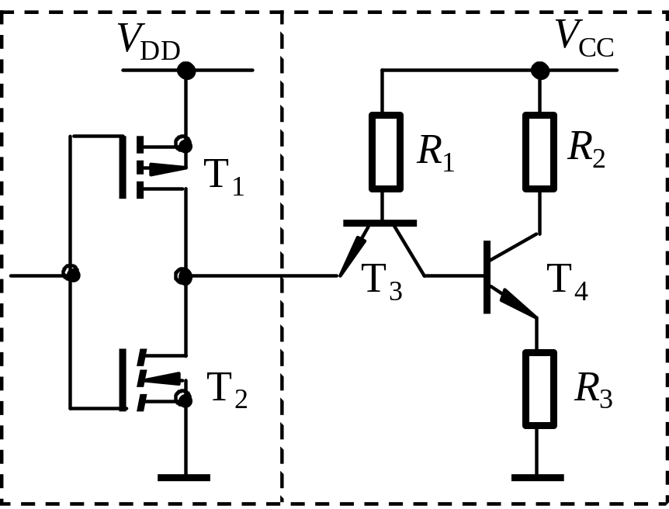
2、 CMOS门驱动TTL门
CMOS门(4000系列）：
V_{OH（min)}=4.9V V_{OL(max)} =0.1V
I_{OL（max)}=0.51mA
I_{OH（max)}=-0.51mA
TTL门（74系列）： V_{IH(min)} = 2V V_{IL(max )}= 0.8V
I_{IH（max)}=20μA
I_{IL（max)}=-0.4mA，
输出、输入电压
V_{OH(min)} ≥ V_{IH(min)}
V_{OL(max)} ≤ V_{IL(max)}
带拉电流负载
I_{OH(max)} ≥ I_{IH(total)}
带灌电流负载?

Slide 7
例 用一个74HC00与非门电路驱动一个74系列TTL反相器和六个74LS系列逻辑门电路。试验算此时的CMOS门电路是否过载？
74HC00：
CMOS门
74系列
V_{OH（min)}=3.84V， V_{OL(max)} =0.33V
&
1
I_{OL（max)}=4mA
I_{OH（max)}=-4mA
74系列：
74LS系列
V_{IH（min)}=2V， V_{IL(max)} =0.8V
1
I_{IH（max)}=004mA
I_{IL（max)}=1.6mA
…
74LS系列
I_{IH（max)}=0.02mA，
I_{IL（max)}=-0.4mA，
1
V_{OH(min)} ≥ V_{IH(min)}
V_{OL(max)} ≤ V_{IL(max)}

Slide 8
灌电流情况
74HC00: I_{OL(max)}=4mA
74系列反相器: I_{IL(max)}=1.6mA
74LS门： I_{IL(max)}=0.4mA
CMOS门
74系列
&
1
总的输入电流I_{IL(total)}=1.6mA+6×0.4mA=4mA
74LS系列
拉电流情况
1
…
74HC00: I_{OH(max)}=4mA
74系列反相器: I_{IH(max)}=0.04mA
74LS门： I_{IH(max)}=0.02mA
1
总的输入电流
I_{IH(total)}=0.04mA+6×0.02mA=0.16mA
驱动电路能为负载电路提供足够的驱动电流

Slide 9
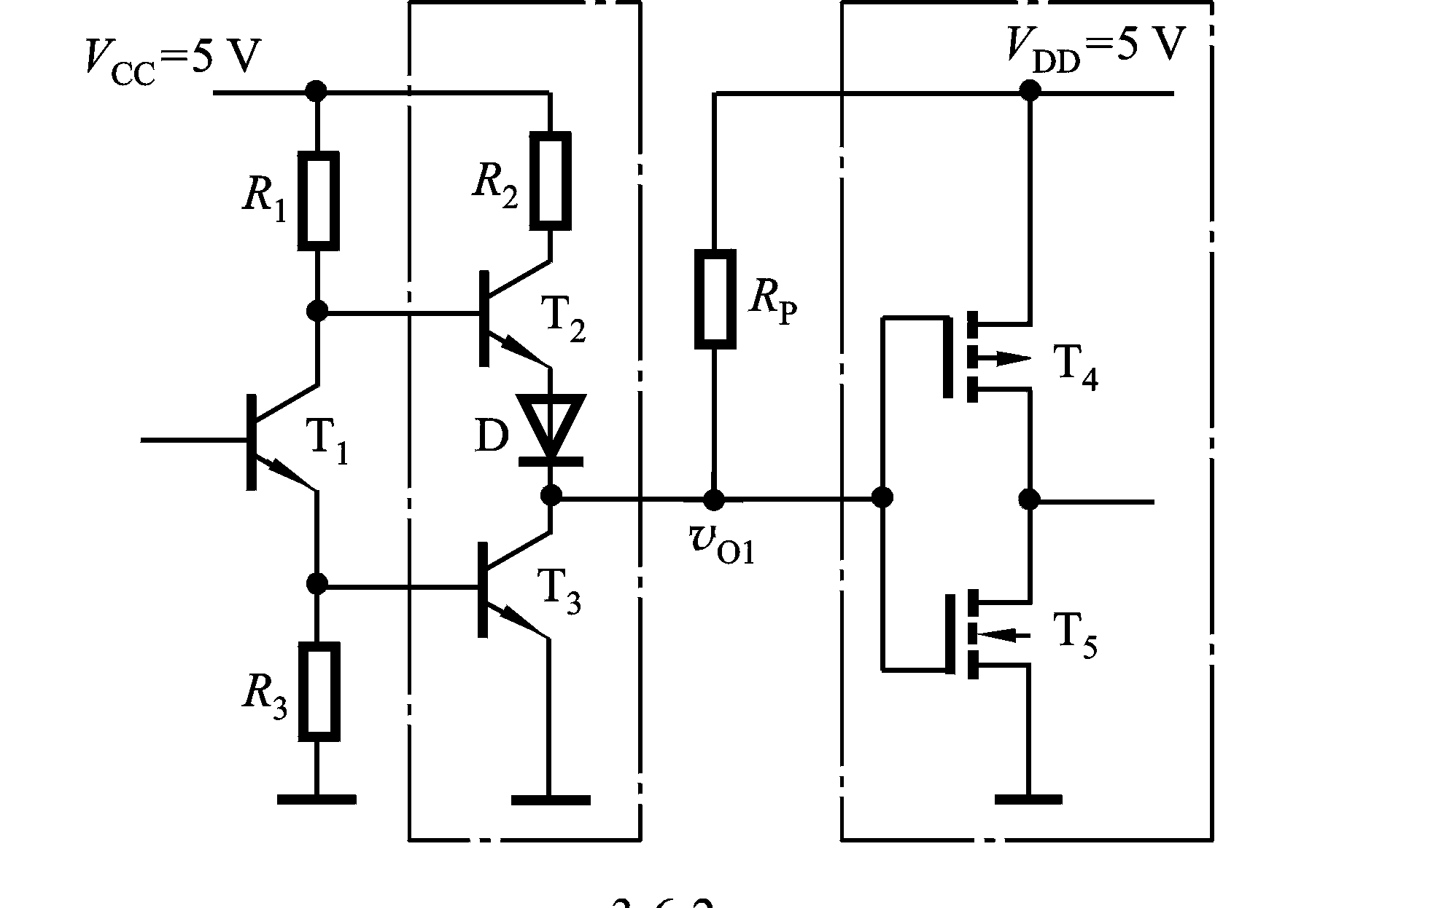

3. TTL门驱动CMOS门(如74HC ）
TTL（74LS ）： CMOS（74HC）：
V_{OH(min)}=2.7V V_{IH(min)}为3.5V
式2、3、4、都能满足，但式1 V_{OH(min)} ≥V_{IH(min)}不满足
（ I_{O} ：TTL输出级T₃截止管的漏电流）

Slide 10
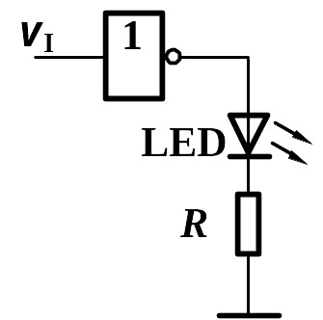
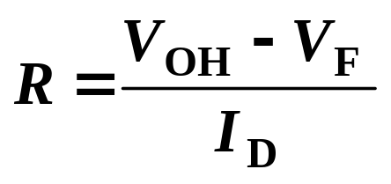
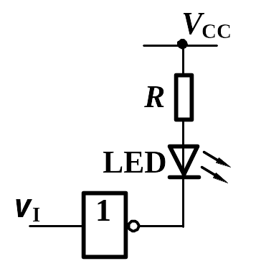
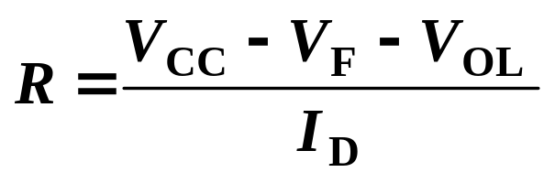
2.4.2 用门电路驱动LED显示器件
1. 用门电路直接驱动显示器件
门电路的输入为低电平，输出为高电平时，LED发光
当输入信号为高电平，输出为低电平时,LED发光

Slide 11
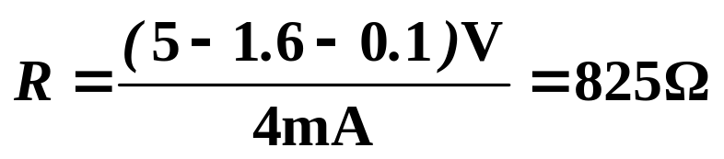
例3.6.2 试用74HC04六个CMOS反相器中的一个作为接口电路，使门电路的输入为高电平时，LED导通发光。
解：LED正常发光需要几mA的电流，并且导通时的压降V_{F}为1.6V。根据附录A查得，当V_{CC}=5V时，V_{OL}=0.1V，I_{OL(max)}=4mA，
因此I_{D}取值不能超过4mA。限流电阻的最小值为

Slide 12
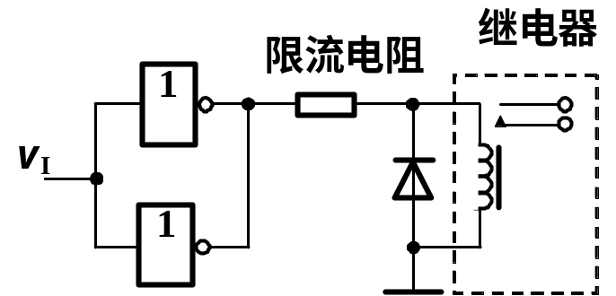
2. 机电性负载接口
用各种数字电路来控制机电性系统的功能,而机电系统所需的工作电压和工作电流比较大。要使这些机电系统正常工作，必须扩大驱动电路的输出电流以提高带负载能力，而且必要时要实现电平转移。
如果负载所需的电流不特别大，可以将两个反相器并联作为驱动电路，并联后总的最大负载电流略小于单个门最大负载电流的两倍。
如果负载所需的电流比较大，则需要在数字电路的输出端与负载之间接入一个功率驱动器件。

Slide 13
2.4.3 电源去耦合和接地方法
每个集成芯片的电源VCC和地之间直接连接一个0.01-0.1的电容 。
强电地和弱电地分开、电源地和信号地分开、数字地和模拟地分开。

